Slide 1
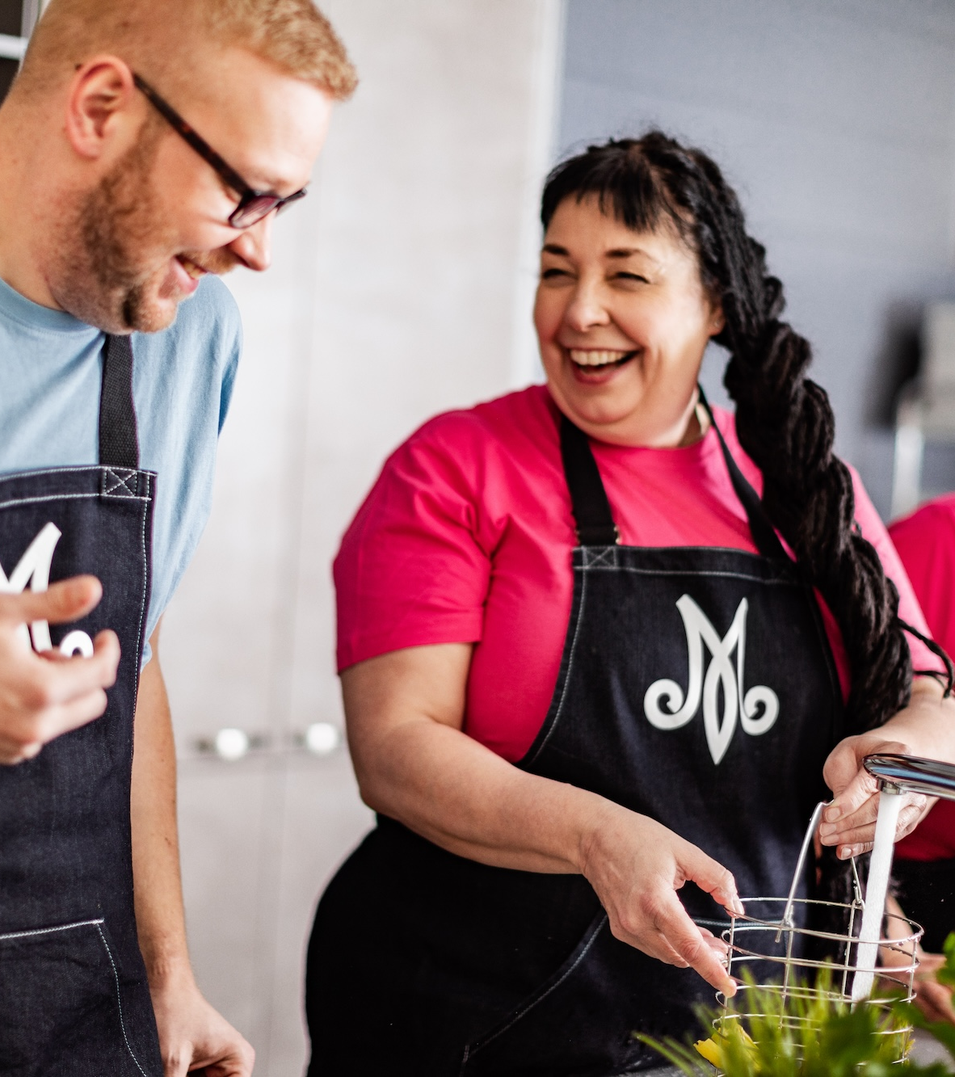
Hämeen Martat
Ruokakurssit
yrityksille ja ryhmille

Slide 2
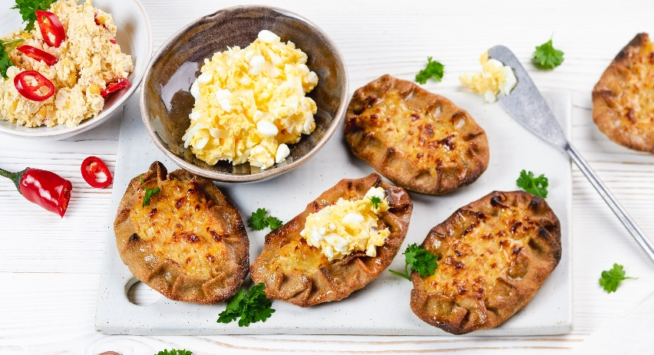
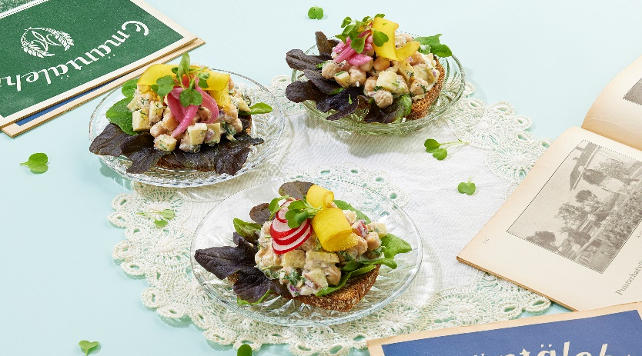
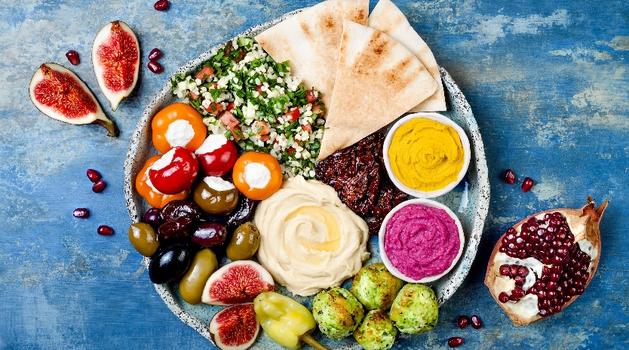
Karjalanpiirakkakurssi
Miten menikään piirakoiden rypytys ja paisto? Pulikalla pyöritellään kakkarat piirakan pohjaksi, täytetään puurolla ja sitten rypytetään. Kurssilla pääset kokeilemaan myös pastakoneen käyttöä piirakan pohjien valmistamisessa. Lopuksi nautimme lämpimät ja herkulliset piirakat munavoin kera!
Kurssin kesto noin 3 tuntia
Hinta arkisin 10 hlö 590 euroa, viikonloppuna 670 euroa, 22 euroa/lisähenkilö
Herkkubrunssi Suomesta
Herkkubrunssi Suomesta -kurssilla valmistamme rennolla tunnelmalla suussa sulavia herkkuja meidän omista ja upeista raaka-aineista. Brunssilla Suomen luonnon maut sulautuvat yhteen ja keskiössä ovat poro, villikala, sienet ja juurekset huipentuen marjojen makeaan lopetukseen. Lisäksi tarjolla on kuohuviiniä (alkoholiton), kahvia ja teetä.
Kurssin kesto noin 3 tuntia
Hinta arkisin 10 hlö 690 euroa, viikonloppuna 740 euroa, 22 euroa/lisähenkilö
Espanjalainen brunssi
Espanjalainen brunssi on täynnä maukkaita herkkuja ja kiireetöntä tunnelmaa. Kurssilla valmistetaan mm. tortilla española -perunamunakasta, gambas al ajillo -katkarapuja, tapanadebruschettoja ja tietysti raikasta sangriaa. Tule herkuttelemaan runsaan brunssipöydän ääreen. Bienvenidos!
Kurssin kesto noin 3 tuntia
Hinta arkisin 10 hlö 690 euroa, viikonloppuna 740 euroa, 22 euroa/lisähenkilö

Slide 3
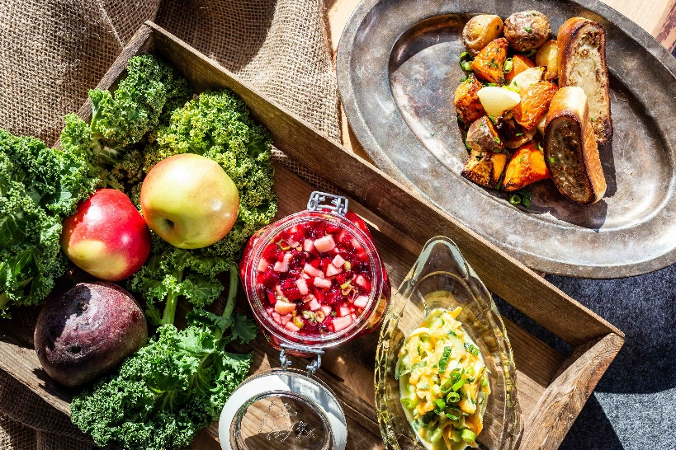
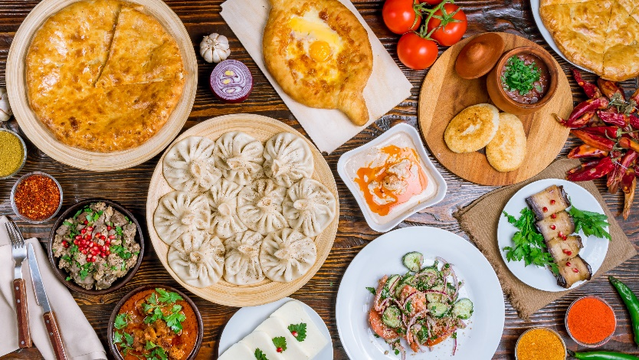
Kasvisruokamatka maailman ympäri
Ihania kasvisruokia maailmalta! Tällä kurssilla tutustutaan eri ruokakulttuureiden kautta erilaisiin kasvisruokiin ja opitaan kasvisten ja palkokasvien monipuolista käyttöä. Innostu kokeilemaan ja saa uusia maukkaita arkiruokaideoita myös omaan kotikeittiöön. Kurssilla valmistetaan maukas kokonaisuus alkupaloista jälkiruokaan. Tervetuloa makumatkalle maailman ympäri!
Kurssin kesto noin 3 tuntia
Hinta arkisin 10 hlö 690 euroa, viikonloppuna 740 euroa, 22 euroa/lisähenkilö
Makumatka Georgiaan
Sanonta ”georgialaiset elävät syödäkseen” kuvastaa ruoan tärkeyttä Georgian kulttuurissa. Runsas mausteiden ja kasvisten, erityisesti munakoison käyttö, on tyypillistä georgialaisessa keittiössä. Maut ovat yksinkertaisia, syviä, runsaita ja voimakkaita, mutta eivät tulisia. Kurssilla tulevat tutuiksi herkulliset georgialaiset pataruoat, hatsapurit, khinkalit ja monet muut maalle tyypilliset ruoat. Tule oppimaan ja ihastumaan georgialaiseen keittiöön!
Kurssin kesto noin 3 tuntia
Hinta arkisin 10 hlö 690 euroa, viikonloppuna 740 euroa, 22 euroa/lisähenkilö

Slide 4
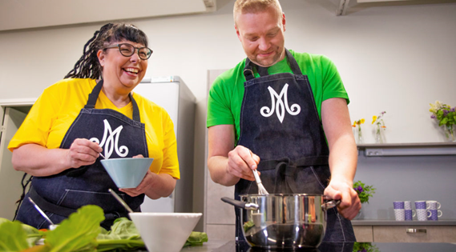
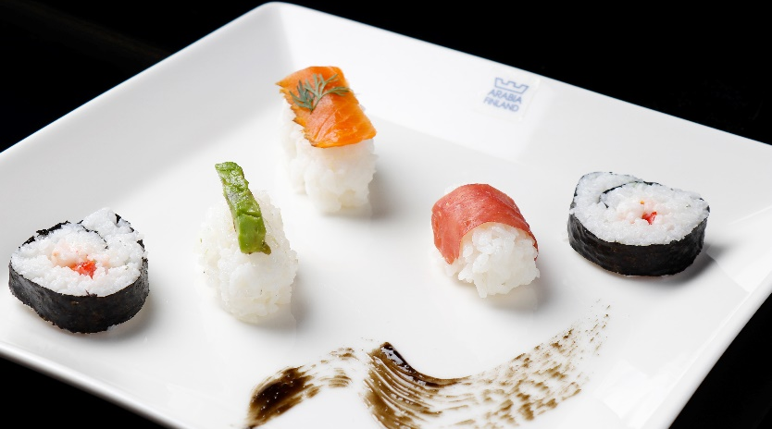
Kokkisota
Kokkisota on leikkimielinen kokkauskurssi, jossa osallistujat jaetaan keskenään kilpaileviin ryhmiin. Ryhmät kokkaavat alku-, pää- ja jälkiruoan yllätyslaatikossa olevista raaka-aineista sovitussa aikataulussa. Kokkauksen alussa ryhmät pääsevät täydentämään varastoaan rajallisen ajan myös avoinna olevasta Kokkisotakaupasta ja mausteita, jauhoja ym. peruselintarvikkeita on tarjolla koko kokkauksen ajan. Kokkisodassa kokkaajien taidot, kekseliäisyys sekä luovuus pääsevät esille ja onnistuminen vaatii yhteistyötä ryhmän kesken.
Kurssin kesto noin 3 tuntia
Hinta arkisin 10 hlö 690 euroa, viikonloppuna 740 euroa, 22 euroa/lisähenkilö
Sushikurssi
Sushi on trendikästä ruokaa, mutta myös terveellistä ja sen tekeminen on hauskaa. Opettelemme valmistamaan erilaisia susheja ja luvassa on myös pieni katsaus japanilaiseen ruokaperinteeseen. Tule mukaan tutustumaan japanilaisten herkkujen valmistukseen!
Kurssin kesto noin 3 tuntia
Hinta arkisin 10 hlö 690 euroa, viikonloppuna 740 euroa, 22 euroa/lisähenkilö

Slide 5
Lisätietoja
Hämeenlinna
Jaana Lehrbäck (jaana.lehrback@martat.fi)
Lahti
Kati Koskela (kati.koskela@martat.fi)
Ryhmäkoot
Hämeenlinnan keittiöön mahtuu 16 osallistujaa ja Lahden keittiöön 12 osallistujaa. Kysy myös suuremmista ryhmämahdollisuuksista!
Peruutusehtomme
Veloitamme 50 % kurssihinnasta, jos asiakas tekee peruutuksen myöhemmin kuin
21 vuorokautta ennen kurssiajankohtaa.

